Slide 1


ELMİ -TƏDQİQAT MATERİA MEDİKA HOLDİNQ ŞİRKƏTİ
Websayt: www.materiamedica.ru
Tel/faks: + (994)12 488 68 92
Ünvan: Bakı, Nobel pr 15.

Slide 2
ELMİ -İSTEHSLAT MATERİA MEDİKA HOLDİNQ ŞİRKƏTİ
EİŞ Materia Medica Holding MMC Rusiyanın bazarında ən böyük əczaçılıq şirkətlərindən biridir.
Şirkət 1992-ci ildə yaradılıb. 25 ildən artıqdır ki, Materia Medica Holdinq müxtəlif farmakoloji qrupların reseptsiz innovativ dərmanlarını inkişaf etdirir, istehsal edir və təbliğ edir: immunomodulyatorlar, virusəleyhinə, öskürək əleyhinə, nootrop, utoloji və reproduktiv sistemlərin funksiyalarının tənzimləyiciləri. Şirkətin məhsullarının orijinallığı və innovativliyi həm Rusiya Federasiyasında, həm də xaricdə qeydə alınmış onlarla patentlə təsdiqlənir. Şirkətin dərman vasitələrinin yüksək effektivliyi və təhlükəsizliyinin unikal birləşməsi çoxsaylı yerli və xarici tədqiqatlarla təsdiqlənir. Şirkətin bütün istehsal müəssisələri GMP standartlarına uyğunluq sertifikatına malikdir.

Slide 3

VEQETOTROP TƏSİRLİ MÜASİR SAKİTLƏŞDİRİCİ PREPARAT
Tərkibi: Beyinspesifik S 100 zülalına qarşı reliz akriv
anticisimlərdən ibarətdir
Tenoten uşaqlar üçün №40 sorma tablat 3 yaşdan 18 yaşa gədər
Tenoten №40 sorma tablet 18 yaşdan yuxarı
Təsir mexanizmi: beyinspesifik S100 zülalının funksional aktivliyini modulə etməklə sinir impulslarının ötürülməsini artırır və müxtəlif reseptorlar arasında sinaptik əlaqələri tənzimləyir
Tenoten Uşaqlar üçün mərkəzi sinir sistemində aktivləşmə və tormozlanma proseslərini tənzimləyir, neyronların enerji mübadiləsini bərpa edir, GABA-nın onun reseptoru ilə qarşılıqlı əlaqəsini yaxşılaşdırır və GABA-mimetik təsir göstərir.
Notes:
Тенотен – современный анксиолитик с вегетотропным действием.
Состав препарата представлен релиз-активной формой антител к мозгоспецифическому белку S100.
Релиз - активные антитела получают в результате специальной технологической обработки исходной субстанции
Как действует Тенотен:
Модифицирует функциональную активность мозгоспецифического белка S100.
Одна из главных функций белка S-100 - участие в синаптических (информационных) процессах, происходящих в головном мозге.
Осуществляет воздействие на уровне рецепторов:
ГАМК,
Серотониновые,
Сигма1,
NMDA –
Что обеспечивает модулирование широкого спектра нейрональных эффектов
Улучшает синаптическую передачу и
Влияет на активацию ионных каналов.
Многочисленными экспериментальными исследованиями было доказано, что Тенотен влияет на активацию кальциевых каналов, увеличивает максимальную скорость нарастания потенциала действия, деполяризует мембрану. Эти процессы обеспечивают синаптическую передачу в нервном окончании.

Slide 4
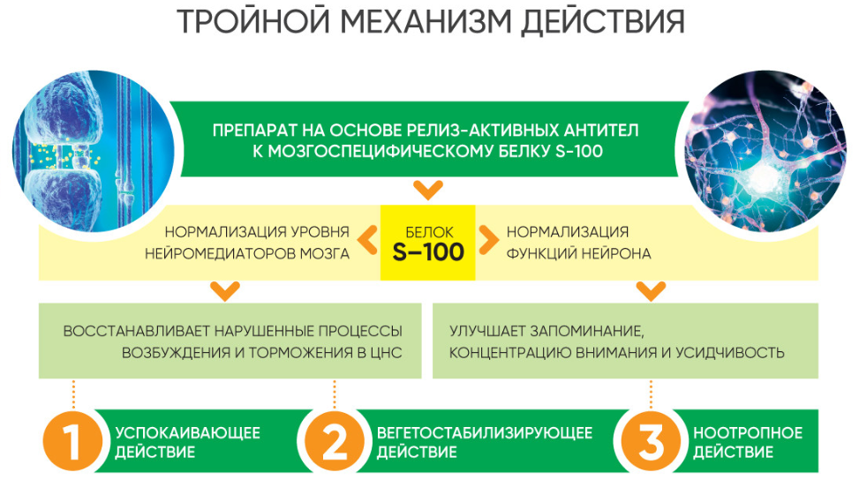
Üçlü təsir mexanizmi
S 100 beyin spesifik zülala qarşı
Reliz - Aktiv anticisimlər
Beyində neyromediatorların səviyyəsinin normallaşdırılması
Neyronların funksiyasını normallaşdırılması
Tormozlaşma və aktivləşmə prosessləri bərpa edir
Sakitləşdirici təsir
Vegetostabilləşdirici
Nootrop təsir

Slide 5
İstifadəyə göstərişlər:
-Nevrotik və nevrozabənzər vəziyyətlərdə, psixosomatik xəstəliklərdə narahatlıq halları; kompleks terapiyanın bir hissəsi kimi artan sinir gərginliyi, əsəbilik, narahatlıq və vegetativ reaksiyalar ilə stress pozğunluqları.
- Kompleks terapiyanın tərkib hissəsi kimi emosional fonun qeyri-sabitliyi, əsəbilik, yaddaşın zəifləməsi, vegetativ pozğunluqlarla müşayiət olunan qan dövranı mənşəli nevroloji pozğunluqlarda narahatlıq halları.
-Hər hansı bir səbəbdən yaranan narahatlıq zamanı həyacan əleyhinə təsir göstərir, əsəbiliyi azaldır, əhval-ruhiyyəni və psixo-emosional stressə dözümlülüyü yaxşılaşdırır.
-Tenoten stresdən qoruyucu təsirə malikdir, stresin mənfi təsirini azaldır ,stresli vəziyyətlərə daha asan dözməyə və emosiyaları idarə etməyə imkan verir.
-Komorbid xəstələrdə narahatlığı əhəmiyyətli dərəcədə azaldır və somatik xəstəliklər üçün terapiyanın effektivliyini artırır.

Slide 6
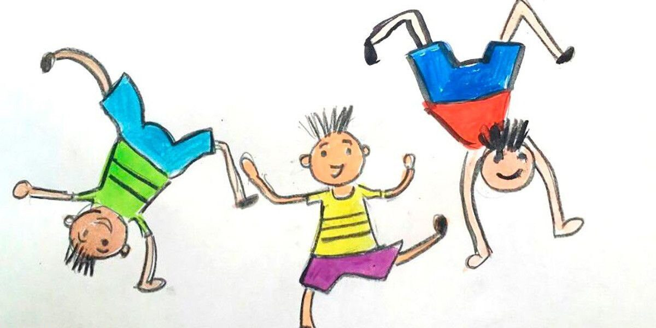
Tenoten Uşaqlar üçün 3 yaşdan yuxarı nootrop ,vegetato-stabilləşdirici təsiri olan həyacan əleyhinə dərman vasitəsidir.
Tenoten Uşaqlar üçün, narahatlıq, əsəbilik, artan həyəcanı, vegetativ pozğunluqların təzahürləri ilə nevrotik pozğunluqları, o cümlədən davranış pozğunluğu olan , diqqət çatışmazlığı hiperaktivlik pozğunluğu ilə, öyrənmə bacarıqlarının inkişafında pozğunluqlarla (oxumaq, yazmaq və saymaq) 3 yaşdan yuxarı uşaqlar üçün göstərilir.

Slide 7

Tenoten Uşaqlar üçün kollektivdə adaptasiya prosesini asanlaşdırır. Uşaqlar üçün çətin bir dövrdə - uşaq bağçasına və məktəbə uyğunlaşma - davranışı yaxşılaşdırır, narahatlıq səviyyəsini azaldır, uşağa uyğunlaşma dövrünə daha asan tab gətirməyə kömək edir. Tenoten Uşaqlar üçün öyrənmə və yaddaş proseslərini normallaşdırır, diqqət və konsentrasiyanı cəmləşdirməyə kömək edir. Əlverişli təhlükəsizlik profilinə malikdir - gündüz yuxululuğuna və asılılığına səbəb olmur.

Slide 8


TENOTEN UŞAQLAR ÜÇÜN və TENOTENİN ÜSTÜNLÜKLƏRİ
YUXULULUQ VERMİR
HƏM PROFİLAKTİK HƏM DƏ MÜALİCƏ MƏQSƏDİ İLƏ TƏYİN OLUNUR
LƏĞVETMƏ SİNDROMU TÖRƏTMİR
ÖYRƏŞMƏ VƏ ASILILIQ YARATMIR
DAXİLİ ORQANLARA YAN TƏSİRİ YOXDUR
DİGƏR PREPARATLAR İLƏ BİR YERDƏ İSTİFADƏ OLUNA BİLƏR
RAHAT QƏBUL QAYDASI
RESEPTSİZ BURAXILIR
Notes:
8
Во-первых, благодаря вышеописанному уникальному механизму действия – регулирующему действию, Тенотен можно принимать в любых случаях обращения в аптеку, связанных с раздражительностью, тревогой и др. А, значит, первостольнику (работнику аптеки) не нужно разбираться в каждой конкретной ситуации «Какой же препарат выбрать?», а порекомендовать Тенотен, который естественным путем и максимально щадяще устранит причину возникновения психоэмоциональных нарушений.
Во-вторых, Тенотен можно рекомендовать как для лечения раздражительности, нервозности, так и для предупреждения стресса. Значит, работник аптеки получает возможность увеличить среднюю стоимость чека и продажи в аптеке за счет рекомендации более 1 упаковки Тенотена: для лечения сейчас и для домашней аптечки на будущее с целью всегда иметь под рукой препарат для предупреждения стресса (в случае предстоящего экзамена, авиаперелета, напряженной работы, визита к стоматологу).
В-третьих, Тенотен не вызывает побочных эффектов со стороны ЦНС (дневной сонливости, вялости), а значит, его можно рекомендовать работоспособным людям, ведущим активный образ жизни, а также водителям транспорта. И, кроме того, Тенотен не вызывает значимых побочных эффектов со стороны внутренних органов и не имеет противопоказаний к приему по соматическим заболеваниям - значит Тенотен легко и без риска можно предлагать и людям пожилого возраста с «букетом» заболеваний.
В-четвертых, Тенотен совместим с любыми лекарственными препаратами, поэтому Тенотен можно продавать в качестве дополнительного лекарственного средства (это так называемая допродажа Тенотена) вместе с сердечно-сосудистыми препаратами, например, гипотензивными, c сосудистыми препаратами для улучшения мозгового кровообращения, а также с другими успокаивающими, в том числе со снотворными.

Slide 9
Yuxusuzluq və asılılıq olmadan əlverişli təhlükəsizlik profilinə malikdir.
Avtomobil idarə etmək qabiliyyətinə təsir etmir.
Rahat gəbul qaydası – sorma tabletlər, qəbul üçün su tələb olunmur
İstifadə qaydası və dozası: 1 tablet gündə 3 dəfə 1 -3 ay, yeməkdən 30 dəqiqə əvvəl sormaq.

Slide 10


QƏBUL QAYDASI
Tenoten uşaqlar üçün №40 sorma tablat 3 yaşdan 18 yaşa gədər
Tenoten №40 sorma tablet 18 yaşdan yuxarı
EMOSİONAL GƏRGİNLİYİNİN
QARŞISINI ALMAQ ÜÇÜN
MÜALİCƏ
ya
x
Gündə 2 dəfə
1-3 ay ərzində
Gözlənilən hadisədən 1-2 gün əvvəl ya həmin gün
Notes:
10

